Slide 1
Oplysningstid og enevælde.
Version 2
ANS. 2018.

Slide 2
To historiske perioder - to forskellige strømninger på samme tid
Enevælde
Oplysningstiden
Enevælde = en styreform i Europa fra midten af 1600-tallet til 1800-tallet og i Danmark 1660-1848.
Magten hos én person.
Begrænsninger af frihed.
Ideer om demokrati, ytringsfrihed, religionsfrihed mv., der herskede i Europa og Danmark fra ca. 1680 til 1800-tallet.

Slide 3
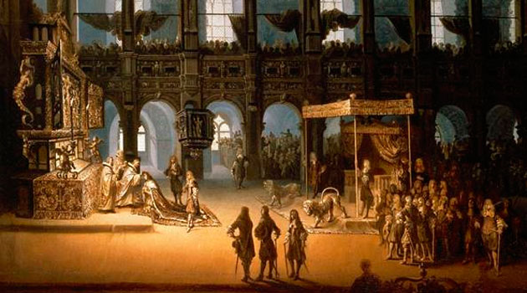
Her bliver enevælden indsat som en jordisk stedfortræder for Gud.

Slide 4
Her bor enevælden.
Versailles i Frankrig
Amalienborg i Danmark

Slide 5
Befolkningens levevilkår under enevælden
Høj børnedødelighed.
De fleste mennesker boede på landet i landsbyer på fæstegårde eller som husmænd eller landhåndværkere under de store godser.
Stavnsbåndet (DK. 1733-1788/1800): En mand i alderen 4/14 – 36/40 år kunne ikke forlade det gods, som han hørte under ved fødslen.

Slide 6
Enevældens magtiscenesættelse
Benoît Le Coffres portræt af Frederik 4. i kroningsdragt fra ca. 1700.

Slide 7
Mere om oplysningstiden
Naturretten
Fornuft
Alle mennesker er født lige. Alle mennesker har de samme rettigheder.
Fx udtrykt i:
Den Amerikanske Uafhængighedserklæring 1776.
Menneskerettighedserklæringen 1789.
Man skal kun acceptere det, man med sin fornuft kan indse er sandt.

Slide 8
Enevælde og oplysningstid forenes
Christian 7. (konge fra 1766-1808) - en sindssyg dansk enevældig konge.

Slide 9
Struensee (1737-1772) – Christian 7.s livlæge og oplysningsmand
Gennemførte reformer præget af oplysningstidens ideer om videnskab og fornuft frem for religion og tradition.

Slide 10
Struensees reformer – hvordan er de udtryk for oplysningstidens tanker?
1771: Væk med straf for at have avlet ”uægte” børn
1770: Uindskrænket pressefrihed
” Vi er fuldt overbevist om, at det er til ligeså stor skade for en upartisk undersøgelse af sandheden som for afsløringen af årelange fejltagelser og fordomme, når redeligt sindede patrioter for det almene vel samt deres medborgeres sande bedste af de forordninger og forudfattede meninger afskrækkes fra og forhindres i at skrive for at afdække misbrug og fordomme. Vi har derfor efter moden overvejelse besluttet at indføre en uindskrænket pressefrihed i vore lande og riger, således at ingen herefter er forpligtet til at lade de bøger og skrifter, som han vil udgive, underkaste den hidtil eksisterende censur og godkendelse. ”
”Alle bøder og straffe for at have avlet børn udenfor ægteskabet skal straks ophøre: ligeledes må enhver forskelsbehandling mellem sådanne og børn avlet indenfor ægteskabet i den kirkelige dåbshandling og i honoreringen af de gejstlige ikke mere finde sted. ”

Slide 11
Struensee arbejder under enevælden, men var inspireret oplysningstanker fra bl.a:
Montesquieu (1689-1755).
Bl.a. Magtens 3-deling
Voltaire (1694-1778): Bl.a. religionsfrihed.
"Jeg er uenig i dét, du siger, men jeg vil til min død forsvare din ret til at sige det."

